Slide 1
Blazor 从入门到精通系列课
主讲人：张广坡

Slide 2
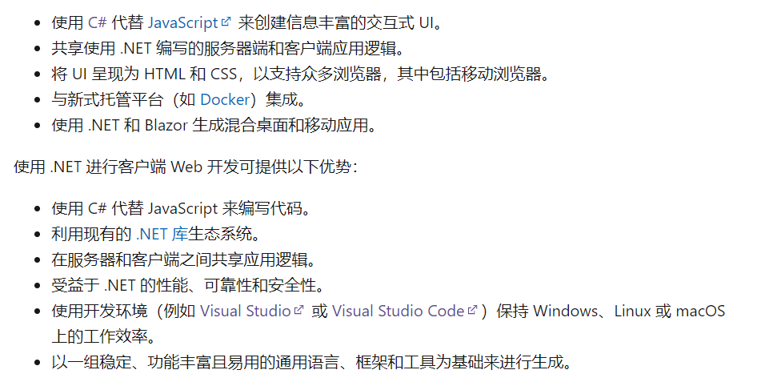
Blazor 是什么
Blazor 是一个使用 Blazor 生成交互式客户端 Web UI 的框架

Slide 3
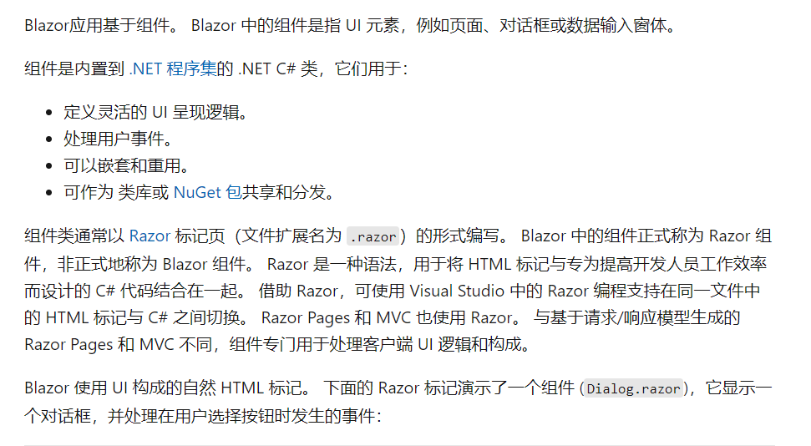
组件
一切皆为组件

Slide 4
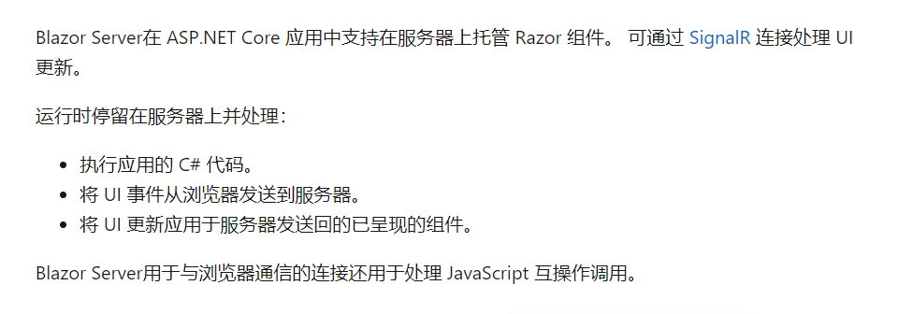
Blazor Server

Slide 5
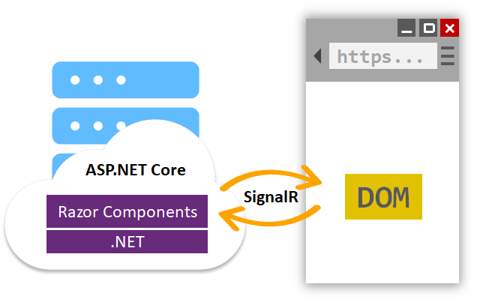
Blazor Server
服务器端维护组件状态
比较差异后推送到客户端
页面结束后服务器端丢弃组件

Slide 6
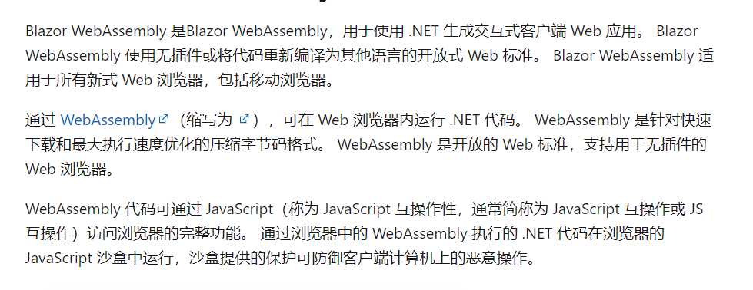
Blazor WebAssembly

Slide 7
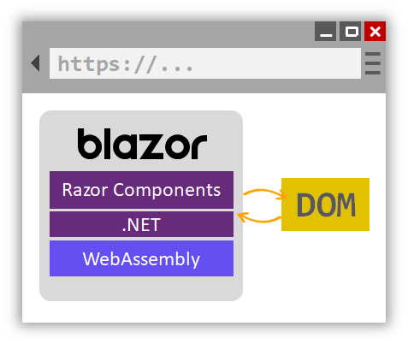
Blazor WebAssembly
C# 代码文件和 Razor 文件将被编译为 .NET 程序集。
该程序集和 .NET 运行时将被下载到浏览器
Blazor WebAssembly 启动 .NET 运行时，并配置运行时，以为应用加载程序集。 Blazor WebAssembly 运行时使用 JavaScript 互操作来处理 DOM 操作和浏览器 API 调用

Slide 8
SSR VS WASM
SSR
WASM
对网络要求高
首次加载体量大
对服务器要求高
客户端无法自动升级
开发调试困难

Slide 9
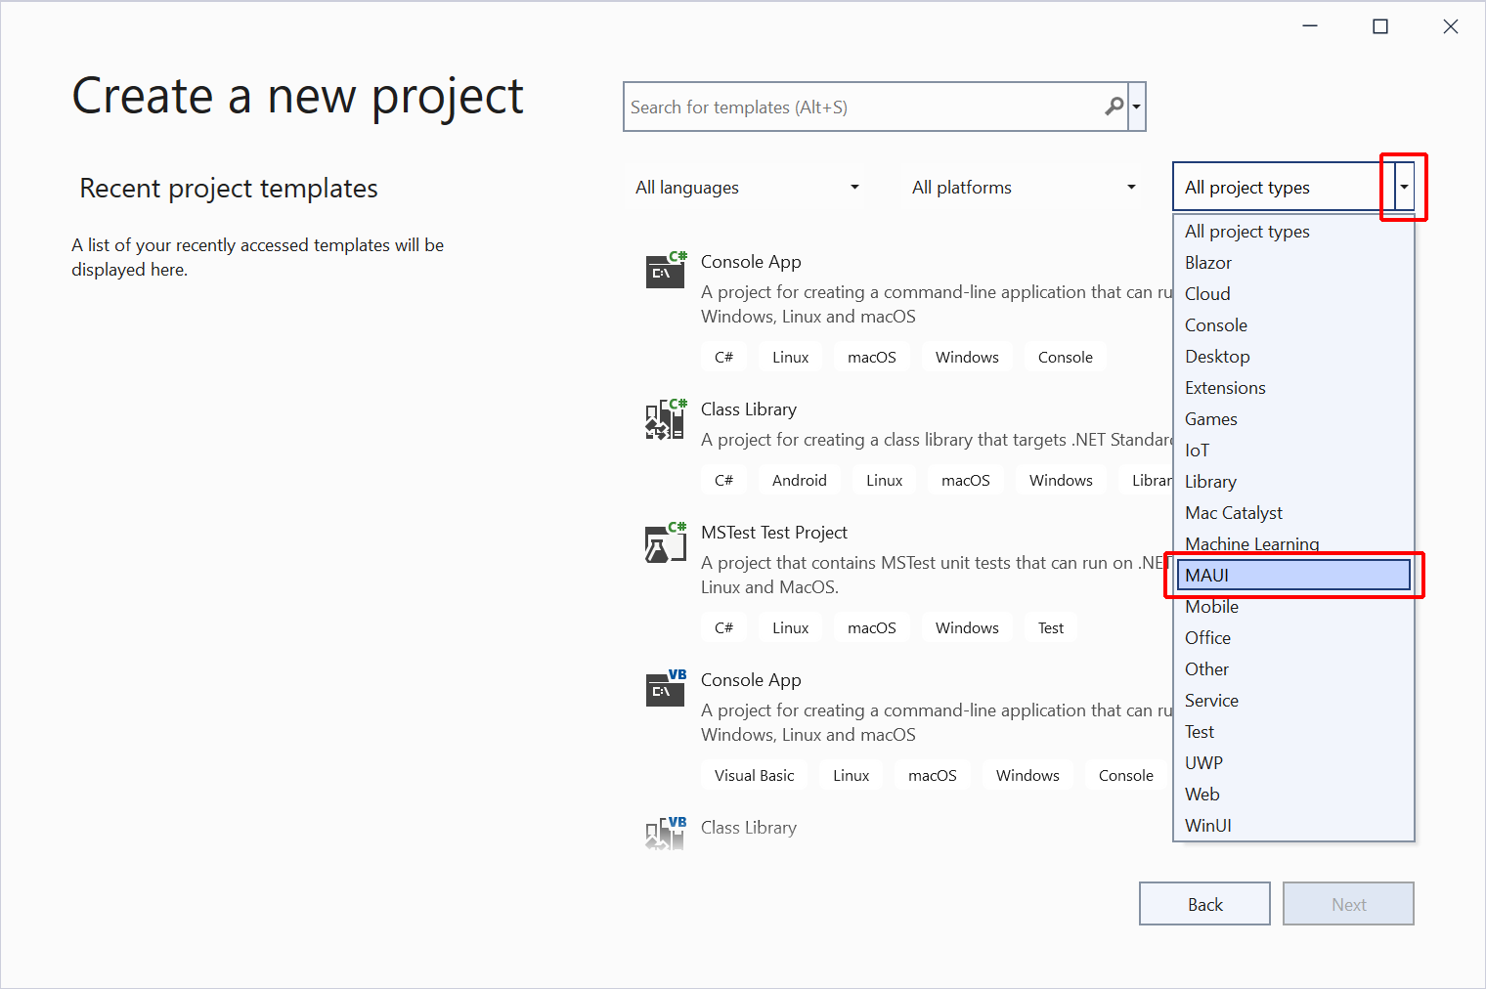
Blazor Hybrid
NET MAUIBlazor 应用

Slide 10
Blazor 托管模型
Blazor Server
Blazor WebAssembly
Blazor WebAssembly Server Host
Blazor Hybrid

Slide 11
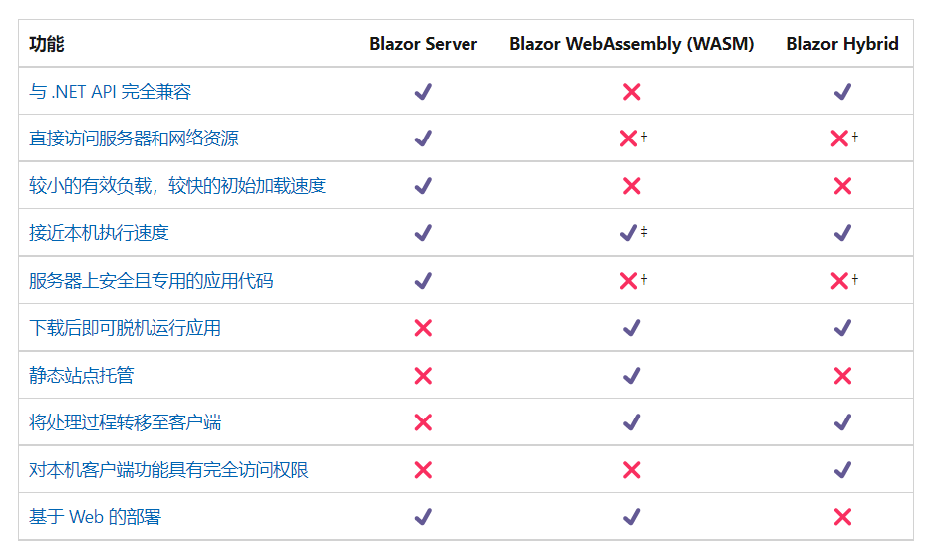
Blazor 托管模型
Blazor Server
Blazor WebAssembly
Blazor Hybrid

Slide 12
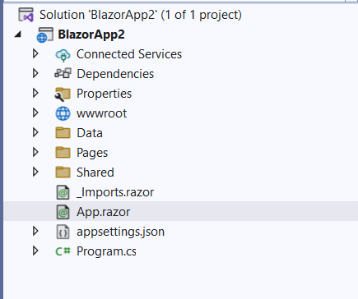
Blazor 项目结构
项目演示
Shared 公共工程设计模式与理念

Slide 13
Blazor 基础知识
Razor 组件
Blazor 中一切皆为组件
组件是 UI 的一个元素，例如页面、对话框或数据输入窗体。 组件是内置到 .NET 程序集的 .NET C# 类。
Razor 是指组件通常以 Razor 标记页面的形式编写，用于客户端 UI 逻辑和组合。
Razor 是一种语法，用于将 HTML 标记与专为提高开发人员工作效率而设计的 C# 代码结合在一起。
Razor 文件使用 .razor 文件扩展名。
演示 Counter 组件

Slide 14
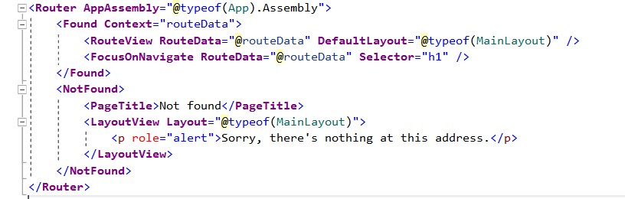
Blazor 路由和导航
路由模板
@page “/counter”

Slide 15
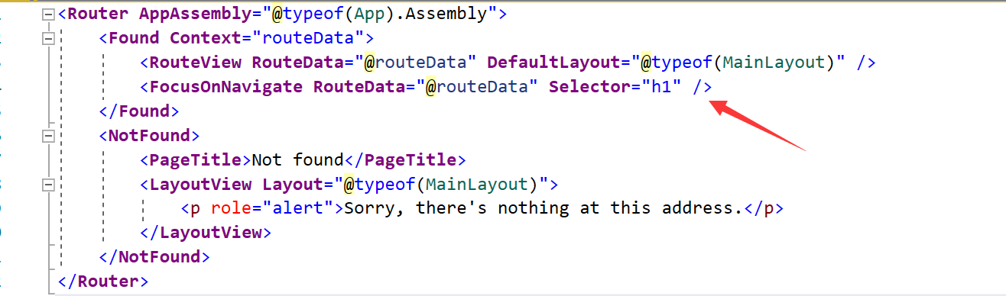
Blazor 路由和导航
将元素聚焦到导航上

Slide 16
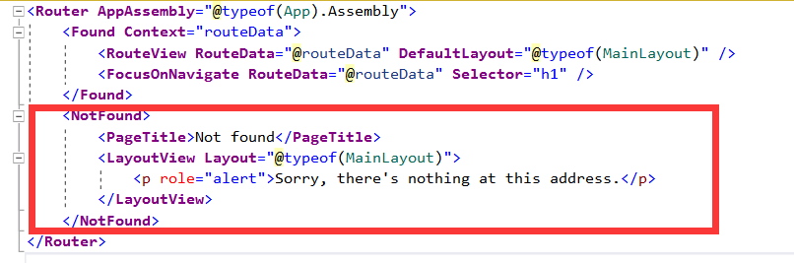
Blazor 路由和导航
在找不到内容时提供自定义内容

Slide 17
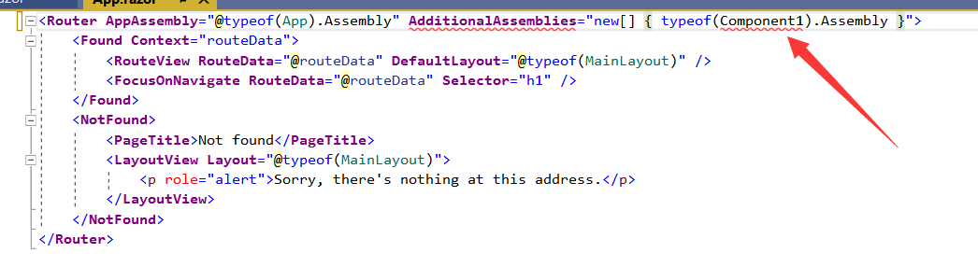
Blazor 路由和导航
从多个程序集路由到组件

Slide 18
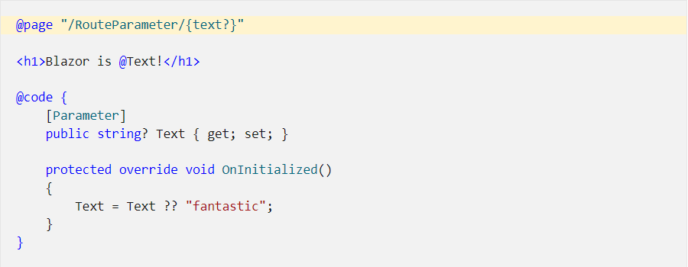
Blazor 路由和导航
路由参数
路由参数名不区分大小写
支持可选参数

Slide 19
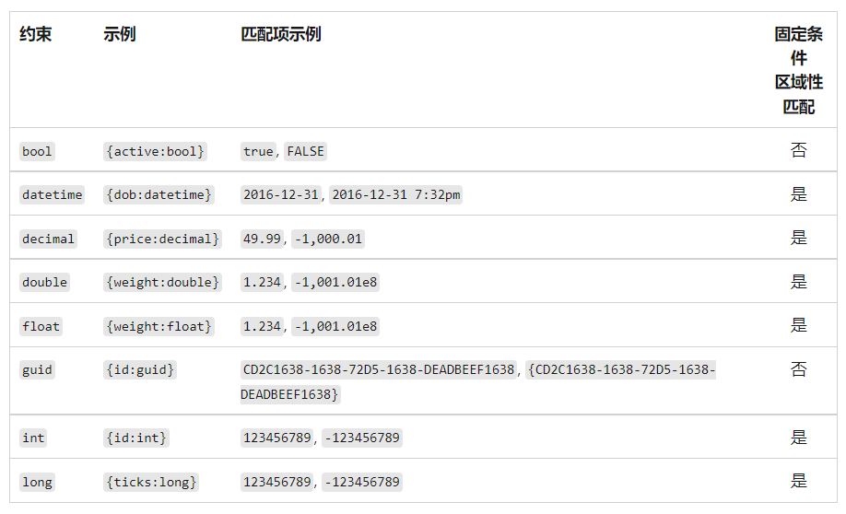
Blazor 路由和导航
路由约束
路由约束也适用于可选参数
@page "/user/{Option:bool?}"
路由对点（.）的解析
app.MapFallbackToPage("/example/{param?}", "/_Host");

Slide 20
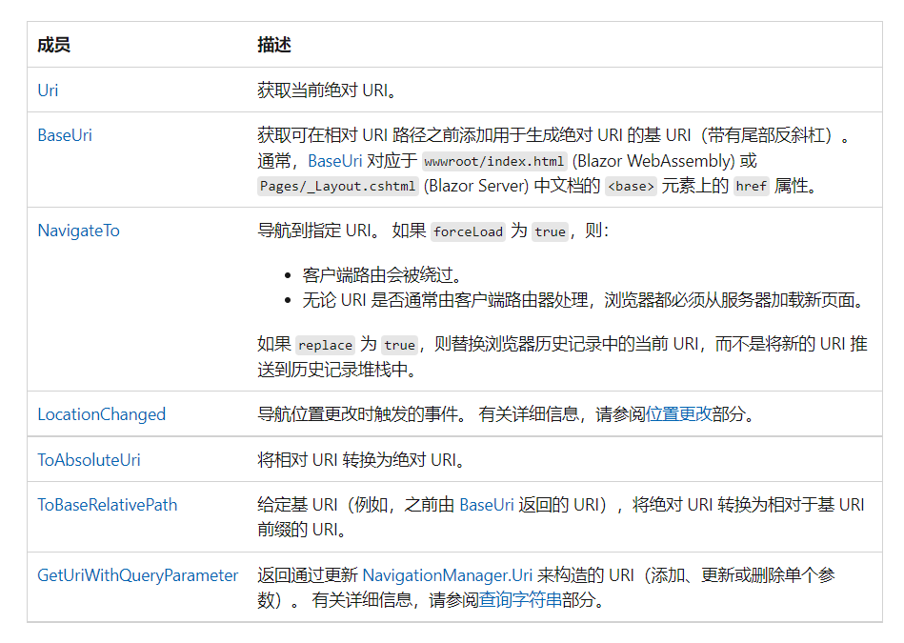
Blazor 路由和导航
NavigationManager 服务
注意：LocationChanged
组件生命周期

Slide 21
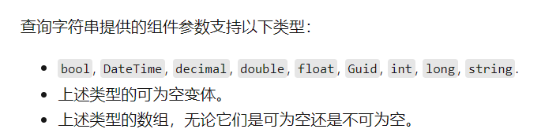
Blazor 路由和导航
NavigationManager 服务
SupplyParameterFromQuery
NavigationManager.GetUriWithQueryParameter

Slide 22
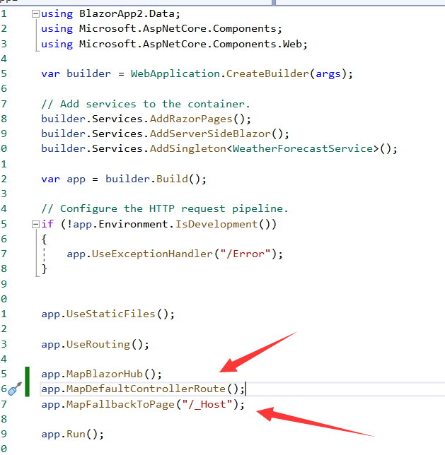
Blazor 路由和导航
路由表
MVC 路由
SignalR HUB
Blazor 回退路由

Slide 23
Blazor 配置
IConfiguration 服务
wwwroot/appsettings.json
Blazor WebAssembly
wwwroot/appsettings.Development.json
wwwroot/appsettings.Production.json
appsettings.json
Blazor Server
appsettings.Development.json
appsettings.Production.json

Slide 24
Blazor 依赖关系注入
依赖关系注入 (DI) 是一种技术，它用于访问配置在中心位置的服务：
可将框架注册的服务直接注入到 Blazor 应用的组件中。
Blazor 应用还可定义和注册自定义服务，并通过 DI 使其在整个应用中可用

Slide 25
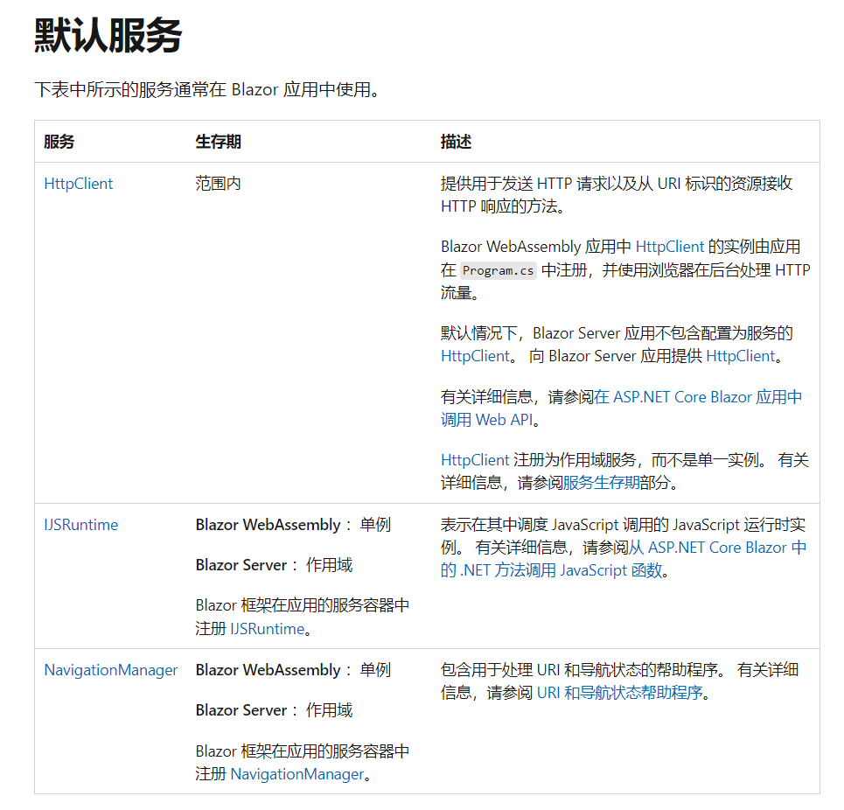
Blazor 依赖关系注入
HttpClient 服务
IJSRuntime 服务
NavigationManager 服务

Slide 26
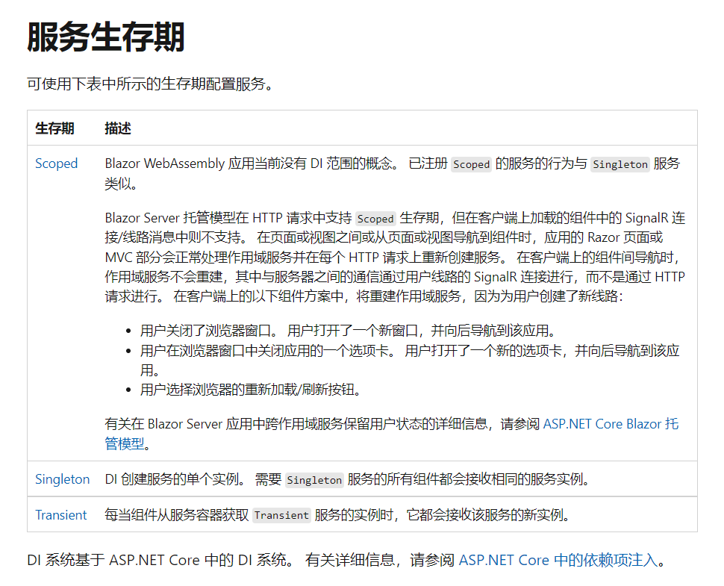
Blazor 依赖关系注入
Singleton 单例模式
Scoped 隔离模式
Transient 瞬发模式

Slide 27
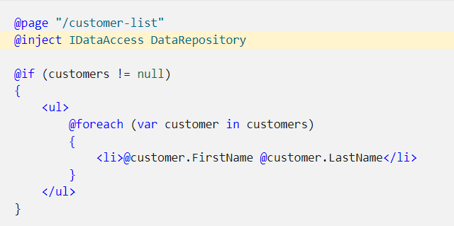
Blazor 依赖关系注入
组件中如何使用服务
razor 文件中使用 @inject

Slide 28
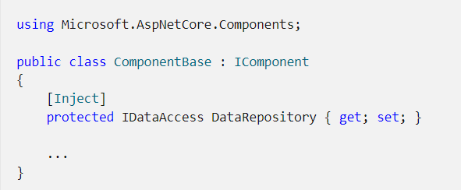
Blazor 依赖关系注入
组件中如何使用服务
cs 文件中使用 [Inject]

Slide 29
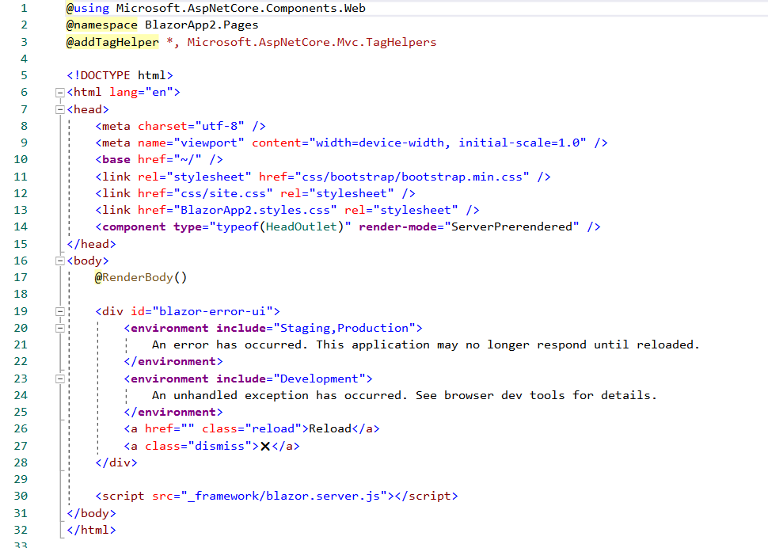
Blazor 启动原理介绍
_Layout.cshtml

Slide 30
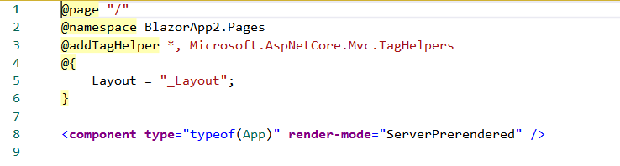
Blazor 启动原理介绍
_Host.cshtml

Slide 31
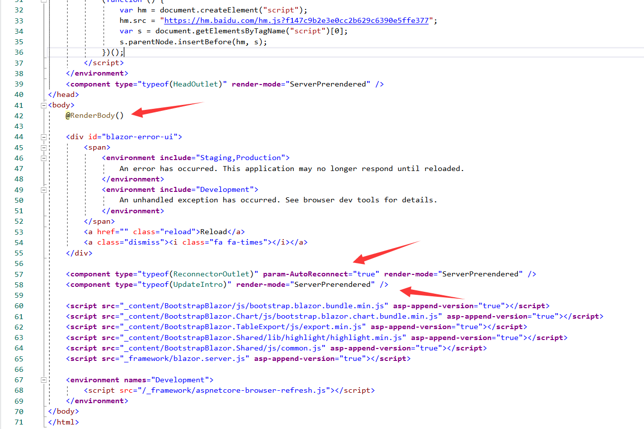
Blazor 启动原理介绍
实战介绍

Slide 32
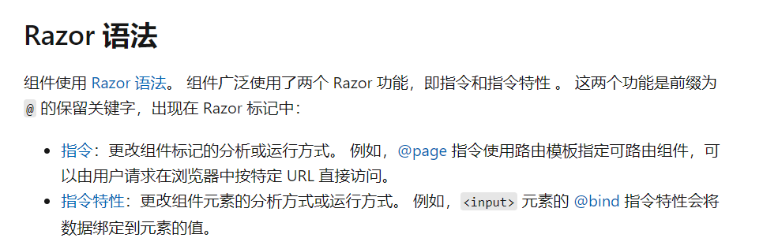
Blazor 组件原理
Blazor 组件就是 Razor 组件，包含 Razor UI 部分与 C# 代码部分
可以重复使用
可以嵌套使用
可以多项目间共享使用

Slide 33
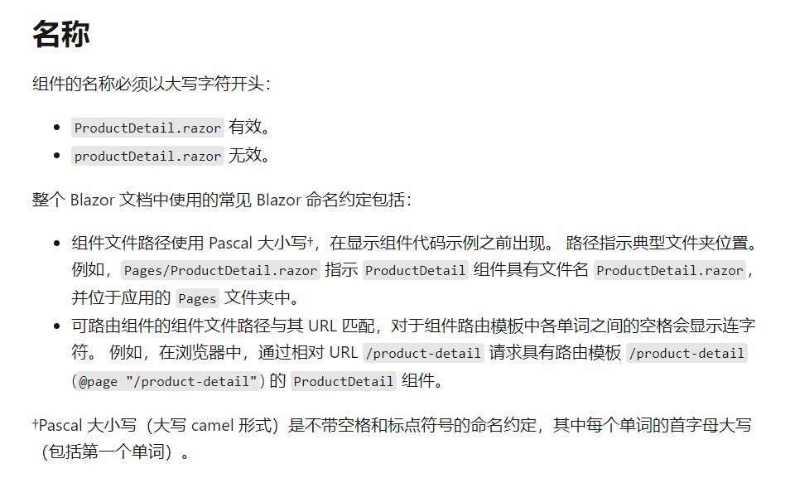
Blazor 组件原理

Slide 34
Blazor 组件原理
Blazor 组件一些常见注意小问题
路由中不要使用空格，推荐使用 - 如 @page “/hello-world”
HTML 中使用 MarkupString
请勿使用 async void 方法
_Imports.razor 文件中增加全局命名空间
尽量使用 partial 部分来来实现后端代码逻辑

Slide 35
Blazor 组件介绍

Slide 36
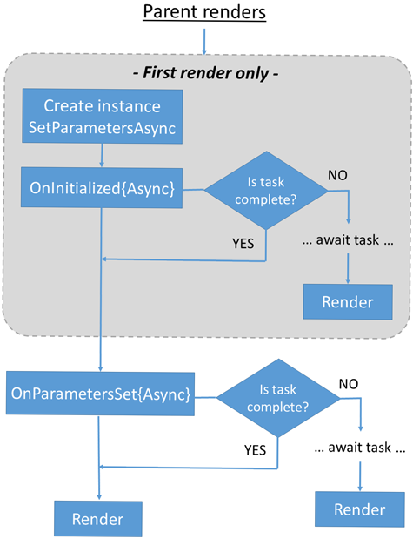
Blazor 组件生命周期
OnInitialized/Async
OnParametersSet/Async
OnAfterRender/Async

Slide 37
Blazor 组件生命周期
OnInitialized/Async
SetParametersAsync 后组件所有参数值已就绪
在服务器上预呈现其内容的 Blazor 应用调用 OnInitialized 两次
数据源初始化，可对业务逻辑进行缓存处理 - 项目演示天气预报
此阶段不可以与 JS 进行 Invoke 互操作

Slide 38
Blazor 组件生命周期
OnParametersSet/Async
至少一个参数已更改时的已知或基元不可变类型
复杂类型的参数。 框架无法知道复杂类型参数的值是否在内部发生了改变，因此，如果存在一个或多个复杂类型的参数，框架始终将参数集视为已更改
此阶段不可以与 JS 进行 Invoke 互操作

Slide 39
Blazor 组件生命周期
OnAfterRender/Async
firstRender 参数第一次触发时 为 true
服务器端静态渲染模式不调用 OnAfterRender 方法
此阶段可与呈现的 DOM 元素进行 JS 互操作调用

Slide 40
Blazor 组件生命周期
StateHasChanged
通知组件其状态已更改 - 手动刷新
EventCallback 实战演练
EditForm 导致多次刷新

Slide 41
Blazor 组件生命周期
@Key
实战演练
Render-Mode

Slide 42
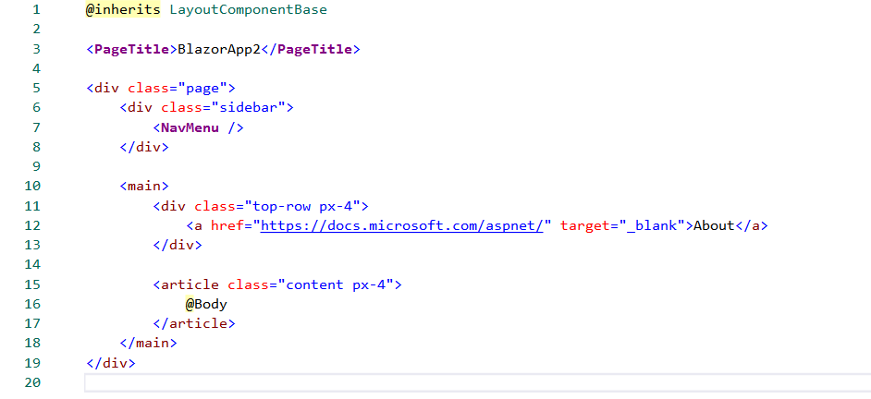
Blazor 布局组件
MainLayout 组件
LayoutComponentBase

Slide 43
Blazor 布局组件
注意事项
_Import.razor
应用的每个文件夹都可以选择包含名为 _Imports.razor 的模板文件。
编译器将导入文件中指定的指令包括在同一文件夹中的所有 Razor 模板内，
并在其所有子文件夹中以递归方式包括
请勿向根 _Imports.razor 文件添加 Razor@layout 指令，
这会导致布局形成无限循环

Slide 44
Blazor 布局组件
布局嵌套
实战演示

Slide 45
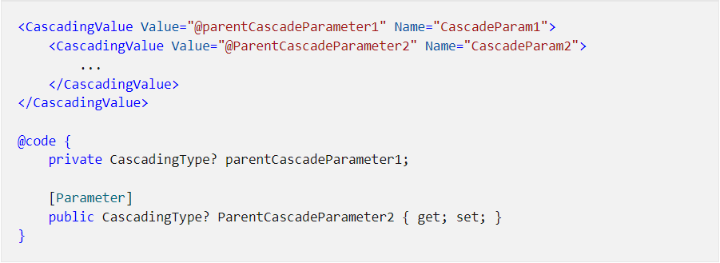
Blazor 组件级联参数
级联参数与参数
CascadingValue
CascadingParameter

Slide 46
Blazor 组件数据绑定
数据绑定
@bind
@bind-Field
@bind:format
Field/FieldChanged
@bind-Value
多组件级联双向绑定
@bind-Value:event
注意：双向绑定自动调用 StateHasChanged

Slide 47
Blazor 事件处理
语法
@on{DOM EVENT}="{DELEGATE}" 支持 Lambda 表达式
注意：双向绑定自动调用 StateHasChanged
支持返回 Task 的异步委托事件处理程序
委托事件处理程序会自动触发 UI 呈现，因此无需手动调用 StateHasChanged。
事件参数

Slide 48
Blazor 事件处理
阻止默认操作
@on{DOM EVENT}:preventDefault
停止事件传播
停止事件传播
@on{DOM EVENT}:stopPropagation
@on{DOM EVENT}:stopPropagation
获得焦点
FocusAsync

Slide 49
Blazor 组件呈现
动态呈现
DynamicComponent
ForEach
if else

Slide 50
Blazor 组件预呈现
预呈现
HeadOutlet
自定义

Slide 51
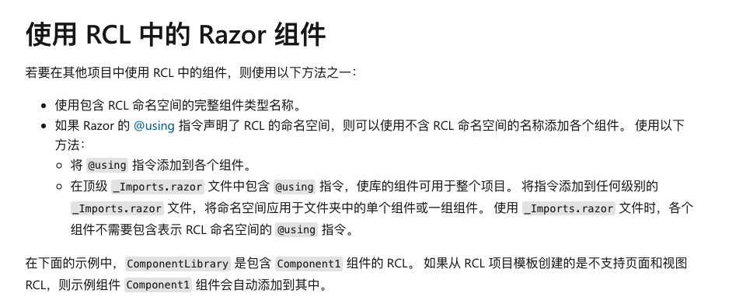
Blazor 组件类库

Slide 52
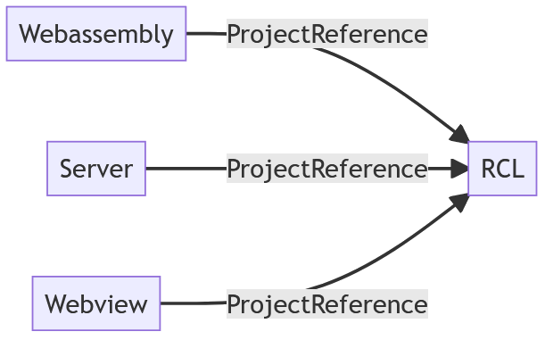
Blazor 组件类库

Slide 53
Blazor 组件类库
项目模板创建工程示例

Slide 54
Blazor 组件样式隔离
样式隔离目的
样式隔离
依赖难以维护全局样式
component.razor.css 与组件进行捆绑
嵌套内容中的样式冲突

Slide 55
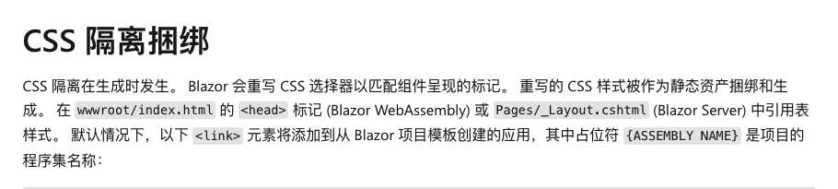
Blazor 组件样式隔离

Slide 56
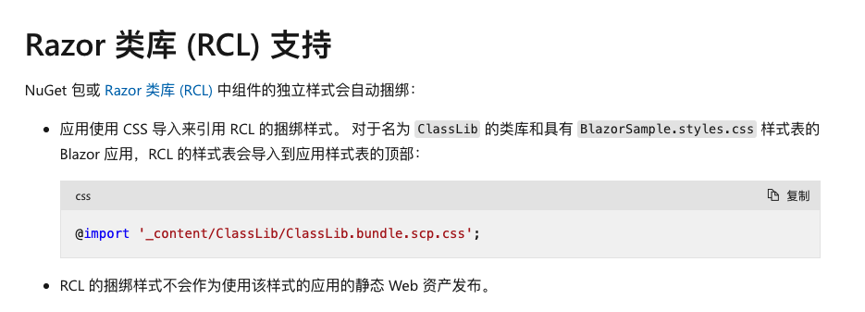
Blazor 组件样式隔离

Slide 57
Blazor 组件样式隔离

Slide 58
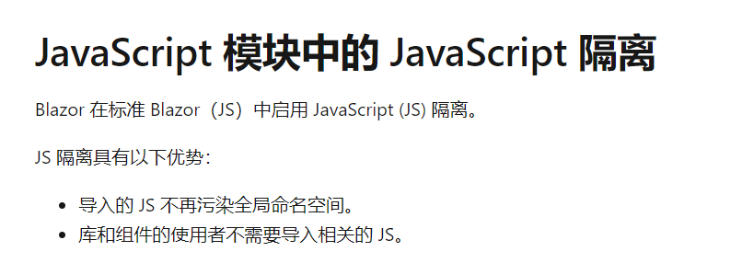
Blazor 组件脚本隔离

Slide 59
Blazor 组件脚本隔离
语法
module = await JS.InvokeAsync<IJSObjectReference>("import", "./scripts.js");

Slide 60
Blazor 组件脚本调用
从 .NET 调用 JavaScript (JS) 函数
IJSRuntime 由 Blazor 框架注册
InvokeAsync
InvokeVoidAsync

Slide 61
Blazor 组件脚本调用
大多数情况下，不建议使用 JavaScript 直接修改 DOM，因为 JavaScript 可能会干扰 Blazor 的更改跟踪。 有关详细信息，请参阅 ASP.NET Core JavaScript 互操作性（JS 互操作）。
若要在 Blazor WebAssembly 应用中进行从 .NET 到 JavaScript 的同步调用，请将 IJSRuntime 强制转换为 IJSInProcessRuntime 以进行 JS 互操作调用：
InvokeAsync
InvokeVoidAsync
在建立与浏览器的连接之后，必须延迟 JS 互操作调用
JSInvoke 传输限制默认 32K

Slide 62
Blazor 组件脚本调用
更改传输默认值
对元素的引用使用 @ref 声明为 ElementReference 类型
注意不能跨组件引用

Slide 63
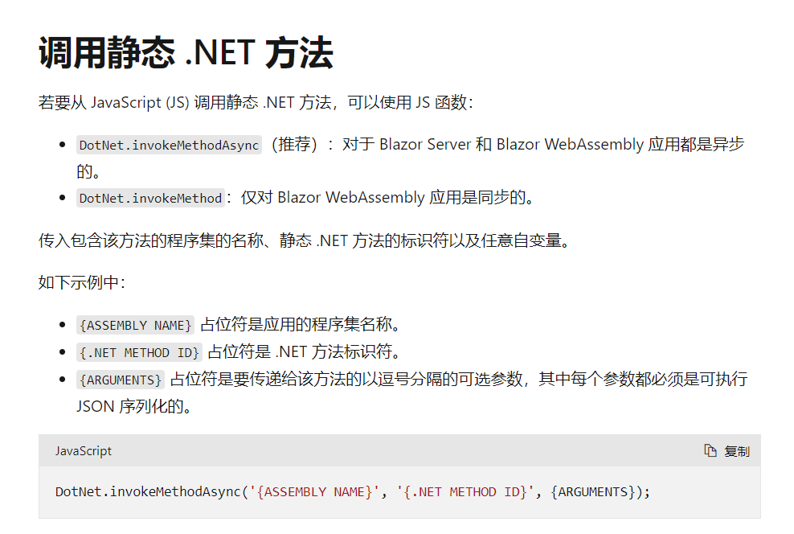
Blazor 组件脚本调用

Slide 64
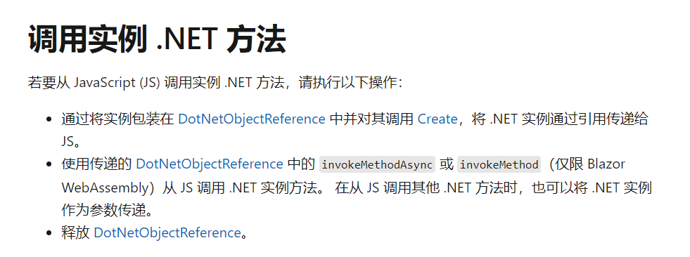
Blazor 组件脚本调用

Slide 65
Blazor 组件调用 WebApi
HttpClient
HttpClientFactory
@inject IHttpClientFactory ClientFactory
var client = ClientFactory.CreateClient();
var response = await client.SendAsync(request);
跨域资源共享 (CORS) WASM 无跨域问题

Slide 66
Blazor 内置组件介绍
App
HeadContent
Authentication
LayoutView
CascadingValue
Router
HeadOutlet
AuthorizeView
MainLayout
ErrorBoundary
RouterView
FocusOnNavigate
DynamicComponent
PageTitle
Virtualize
NavMenu
NavLink

Slide 67
Blazor 内置组件介绍
InputCheckBox
InputText
InputDate
InputTextArea
InputFile
EditForm
InputNumber
InputRadio
InputRadioGroup
InputSelect

Slide 68
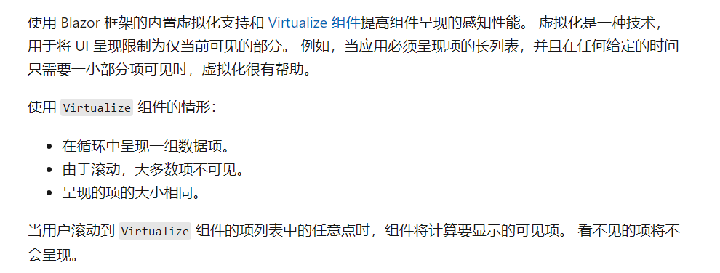
Blazor 组件虚拟化

Slide 69
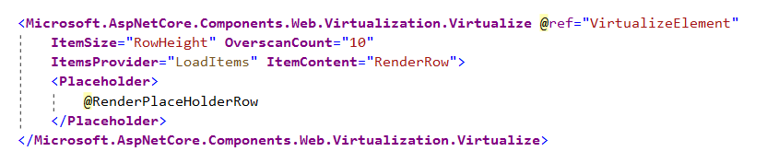
Blazor 组件虚拟化
固定项源
可变项源

Slide 70
Blazor 组件虚拟化
注意项：
所有内容项的高度相同
占位符和内容行都呈现在单个垂直堆栈中，每个项填充整个水平宽度

Slide 71
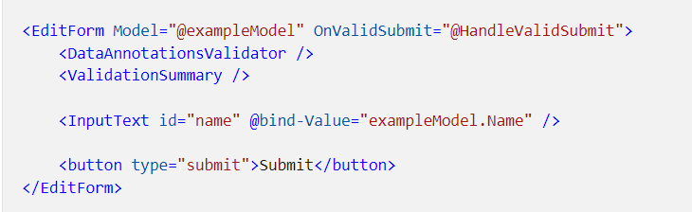
Blazor 组件窗体验证
表单组件 EditForm
表单模型 Model
表单验证器 Validator
表单验证结果 ValidationSummary

Slide 72
Blazor 组件窗体验证
OnValidSubmit
Blazor 支持结合使用数据注释和内置的 DataAnnotationsValidator 来验证窗体输入。 但是，DataAnnotationsValidator 仅验证绑定到窗体的模型的顶级属性（不包括集合类型或复杂类型的属性）。
若要验证绑定模型的整个对象图（包括集合类型和复杂类型的属性），请使用试验性 Microsoft.AspNetCore.Components.DataAnnotations.Validation 包提供的 ObjectGraphDataAnnotationsValidator
OnInValidSubmit
OnSubmit

Slide 73
Blazor 组件开发

Slide 74
Blazor 组件开发
前端
后端
通过样式对 UI 元素控制
通过数据逻辑对变量控制
通过 JS 对 UI 元素进行 DOM 调整
通过数据绑定对数据模型进行更新
通过注入服务对业务方法进行调用

Slide 75
Blazor 组件登录实战
实战项目讲解与演示
域认证授权模式配置

Slide 76
Blazor Azure 部署
实战示例

Slide 77
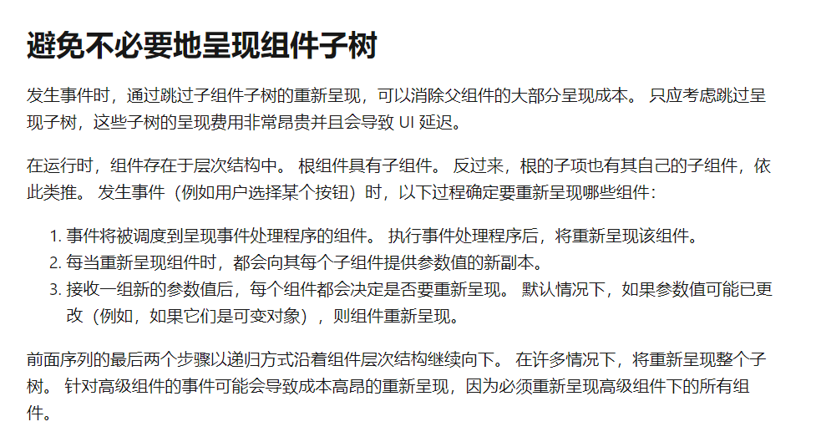
Blazor 组件优化

Slide 78
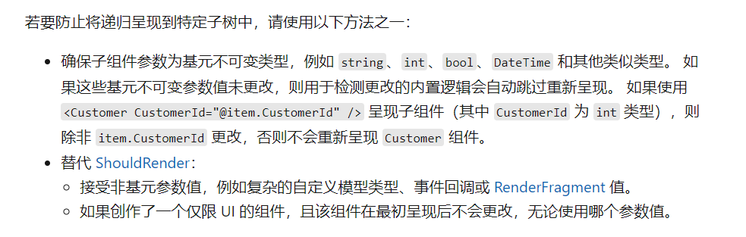
Blazor 组件优化

Slide 79
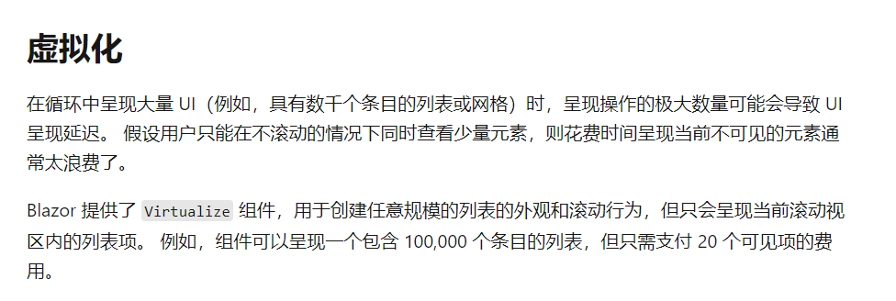
Blazor 组件优化

Slide 80
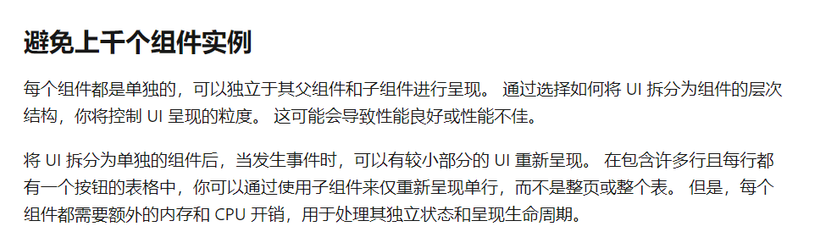
Blazor 组件优化

Slide 81
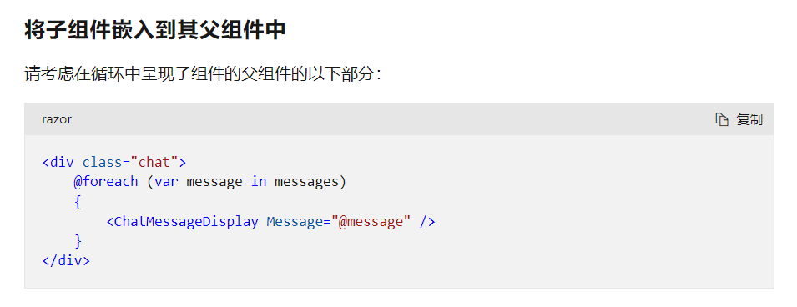
Blazor 组件优化

Slide 82
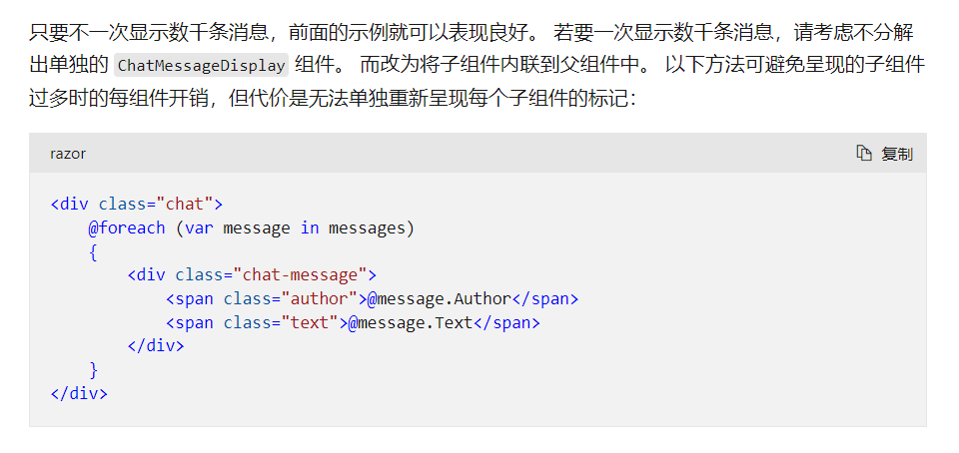
Blazor 组件优化

Slide 83
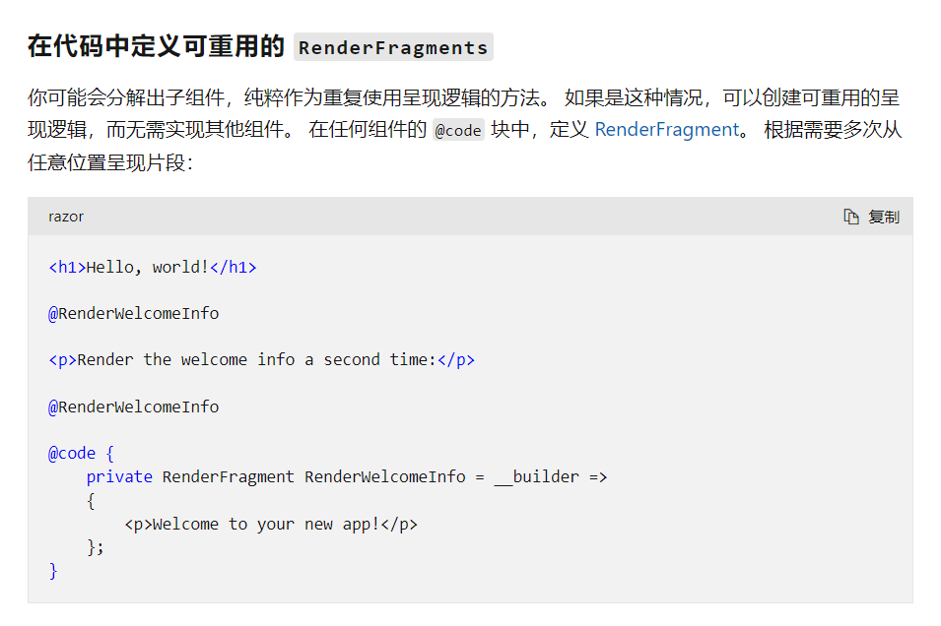
Blazor 组件优化

Slide 84
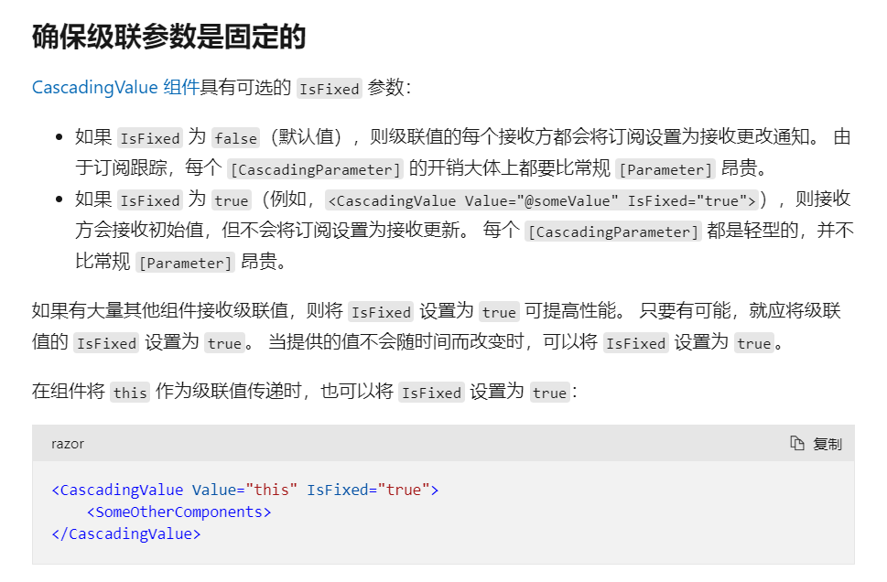
Blazor 组件优化

Slide 85
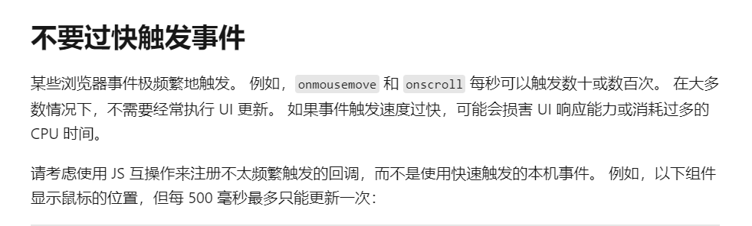
Blazor 组件优化

Slide 86
Blazor 组件单元测试
MSUnit
NUnit
xUnit
bUnit

Slide 87
Thanks

